Slide 1
My-plaform기획2

Slide 2
다음 to do
Trial 또는 공개된 사이트에서 사용자가 문의 남겨보기
사이트 구성도 시장 조사
사이트 템플릿 기능 고도화. Ex) 상위메뉴, left메뉴 노코드 구성, 카드 구성리스트 컨텐츠, 등등
쇼핑몰 사이트 분석부분
회원가입부분(자체,sns연계)
비로그인 구매시 작동

Slide 3
2026-09-11 프로세스 점검
test2@test.com/test123 계정으로 사이트개설
직접
대리
템플릿 선택>사이트 배포(카드등록)
직접
구독시작(카드결제)
trial14일
템플릿 선택>사이트 배포(계좌이체)
고객:계좌이체
계좌이체
알림톡
계좌이체안함
계좌이체함/카드구독
사이트정지
대리

Slide 4
회원가입했음. 나 사장님? 어디에 접속? < 뭐하려고? 사이트만들게
인터넷에 노출된 사이트에 접속
http://localhost:3000/

Slide 5
중간점검
로그인:
admin이면 플랫폼page 이동
사장님고객이면 고객admin page로 이동
테스트2
test2@test.com/test1234
마곡카페개설/직접
이체안해서 사이트정지
사이트제작
배포
카드등록/계좌등록
14일 시범운영
시범기간중에 취소(맘에안듬)
이체 및 카드결제 되서 정상운영

Slide 6
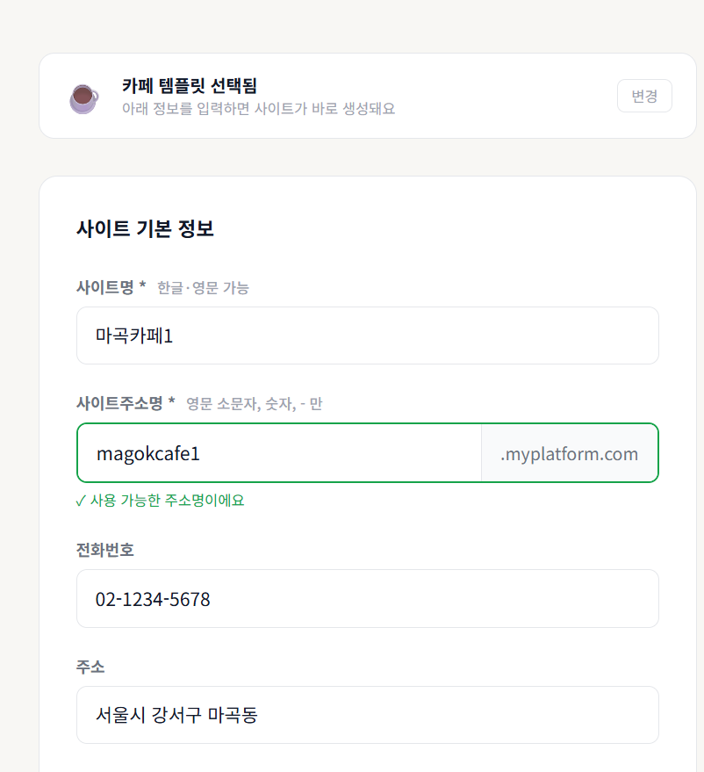
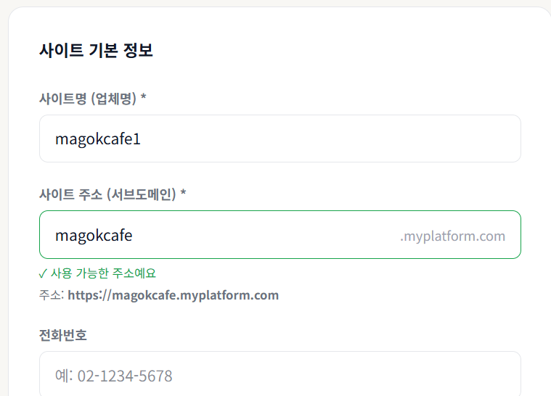
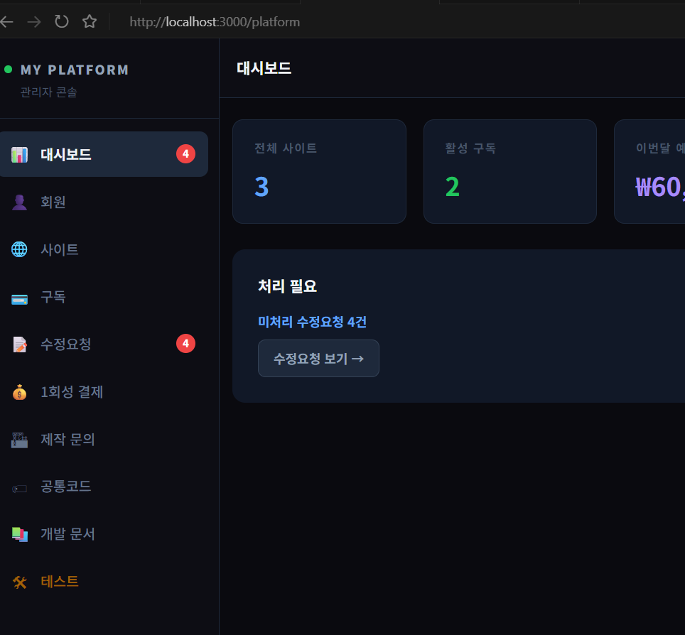
점검중 개선
Admin 로그아웃이 없네, 로그아웃하면 세션도 지우는거지?

Slide 7
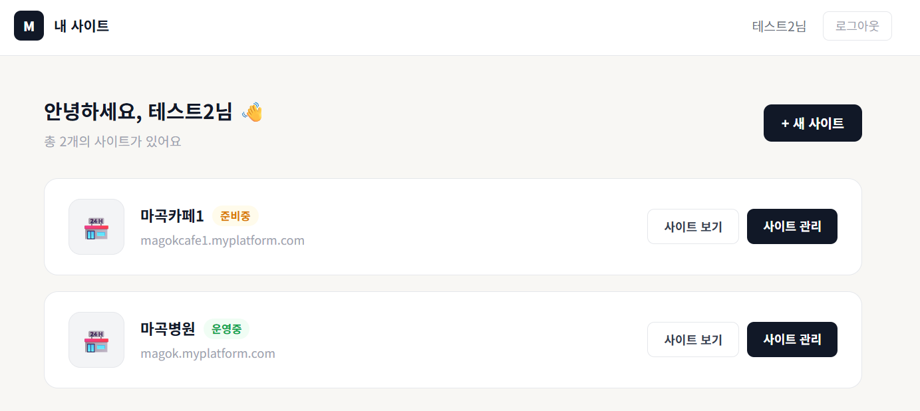
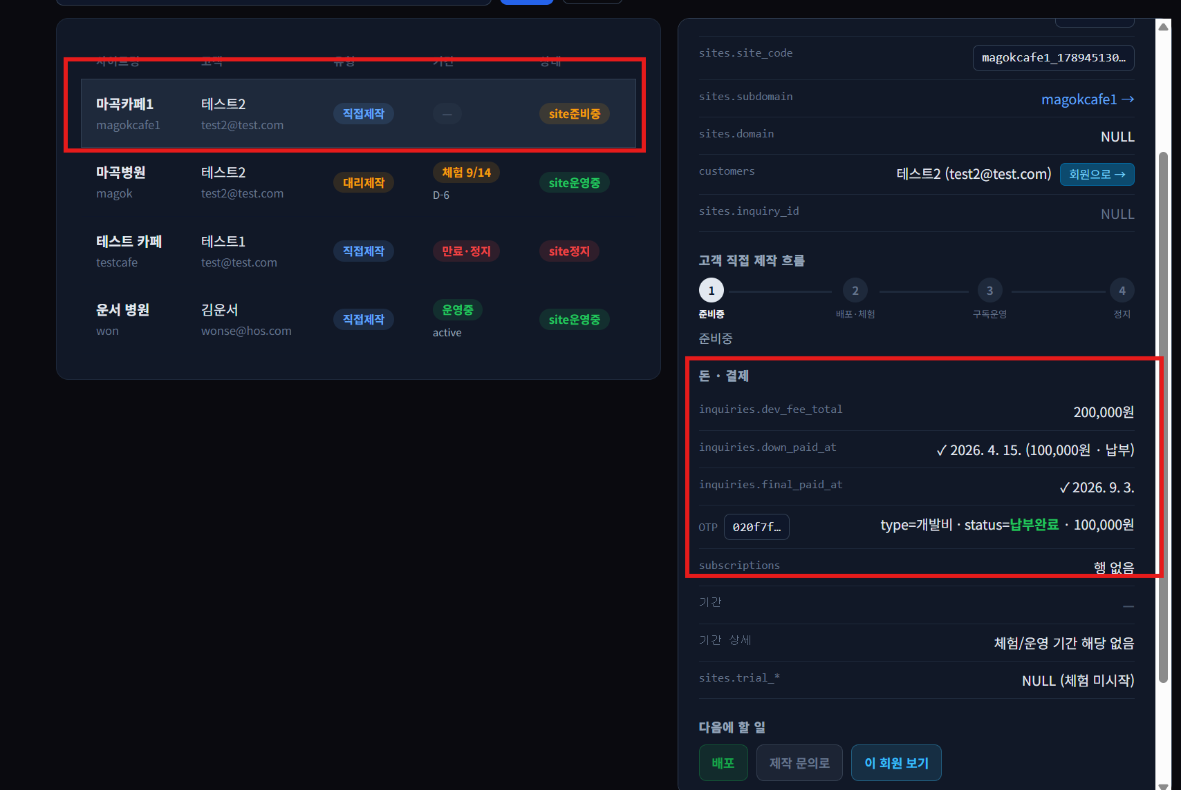
다른사이트내용이 나오네

Slide 8
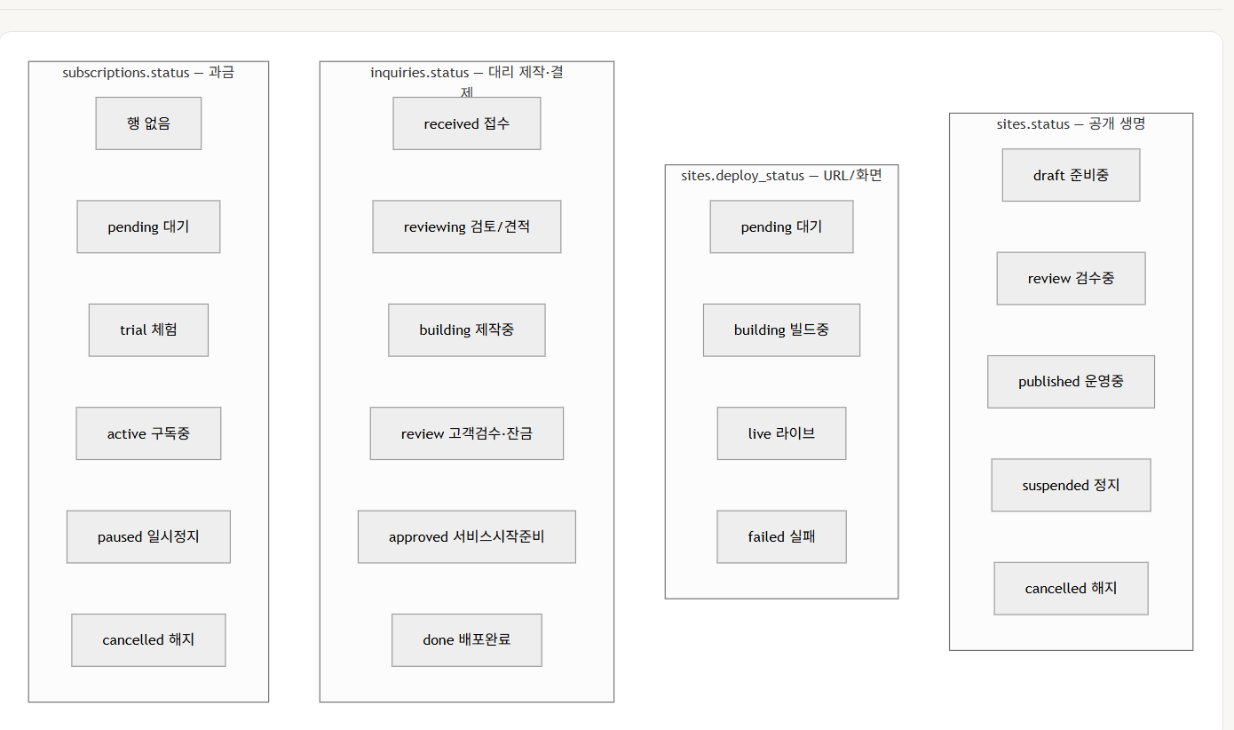
상태 flow 점검
사이트상태 생성> 편집완료 >
사이트배포
제작
완료
부분공개
공개
사이트만들어는 과정 : 제작중이야? 다 만들었어? 만들어서 공개중? 배포중? 구독중? 정지중? 취소됬어?
취소되서 정지, 돈안내서 정지
사이트가 배포상태 : 어디까지 떻있나, 권한
-------------------------------------------------------------------------------------------------------
생명주기 심플하게 안되나???
사이트 제작> 제작완료(부분공개) > 배포(전체공개) > ( 체험(계좌, 카드등록) > 사용안함 or 구독(결제) > 정지)
그리고 상태를 간단히 정의 :
구독: 구중,정지

Slide 9
사이트상태
대리제작접수
견적
제작
선금
완료
제작
검토
부분공개
완료
카드/계좌 등록
검토
체험
공개
잔금
구독
카드/계좌 등록
대리제작
셀프제작
정지
미공개
체험
구독
정지

Slide 10
대리제작
셀프제작
대리제작접수
견적
선금
제작
제작
완료
완료
부분공개
검토
검토
잔금
카드/계좌 등록
카드/계좌 등록
공개
체험
체험
사이트1 … … 대리접수 상태(대리제작접수)
사이트2 … … 셀프제작 상태(제작)
구독
구독
정지
정지
미공개

Slide 13
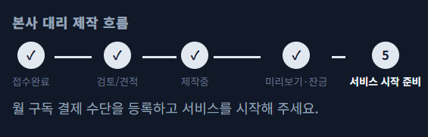
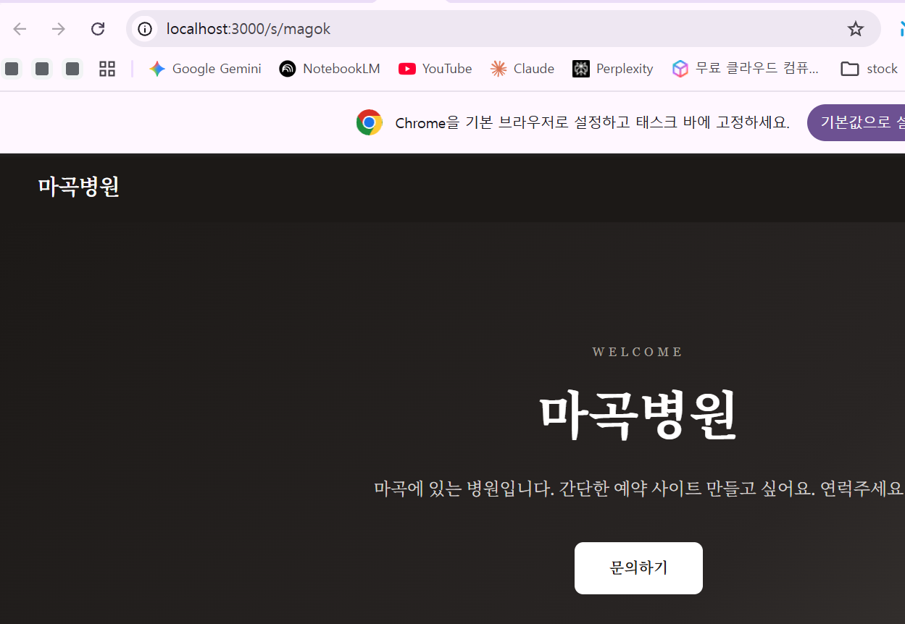
20260907 점검
테스트2 : 마곡병원 | test2@test.com / test123
고객이 구독등록하고 서비스 시작한다.
결재수단등록하고 서비스 시작해도 14일이후에 실제 결제된다.
서비스시작전에는 본사직원과 회원만 열려있음.
공개되지 않음.
여기에 표시가 없다. 본인만 나오고 잇는건지 어쩐지…도장모양으로 사이트에 “미공개” 표시가 됬으면좋겠음

Slide 14
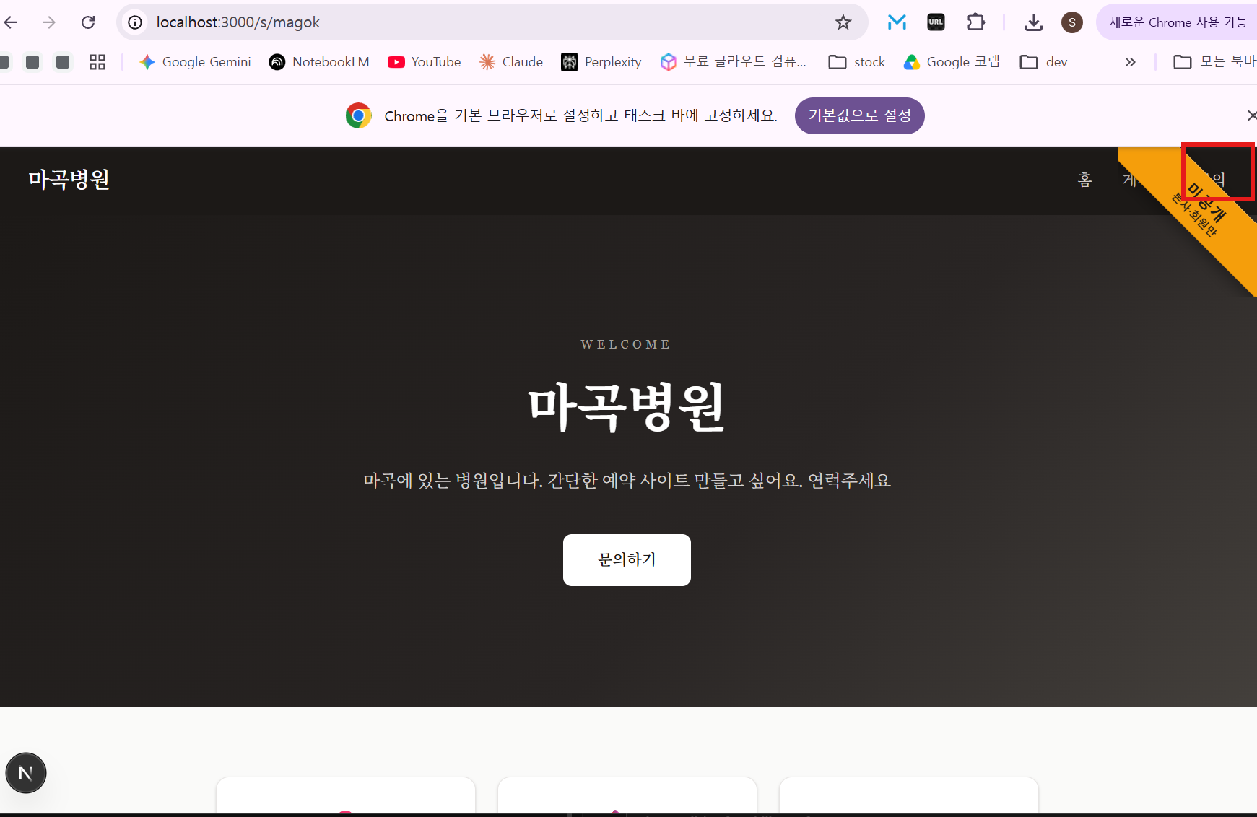
리뷰단계에서 미공개 리본표시 로 수정

Slide 15
사이트 구조 점검
홈과 게시판 버늩의 경우 사이트의 기능
문의버튼은 사이트관리자의 기능 >> 이상하다. 사이트의 기능이여야한다.
홈
방문자
게시판
사이트주인
(관리자)
문의
본사 직원

Slide 16
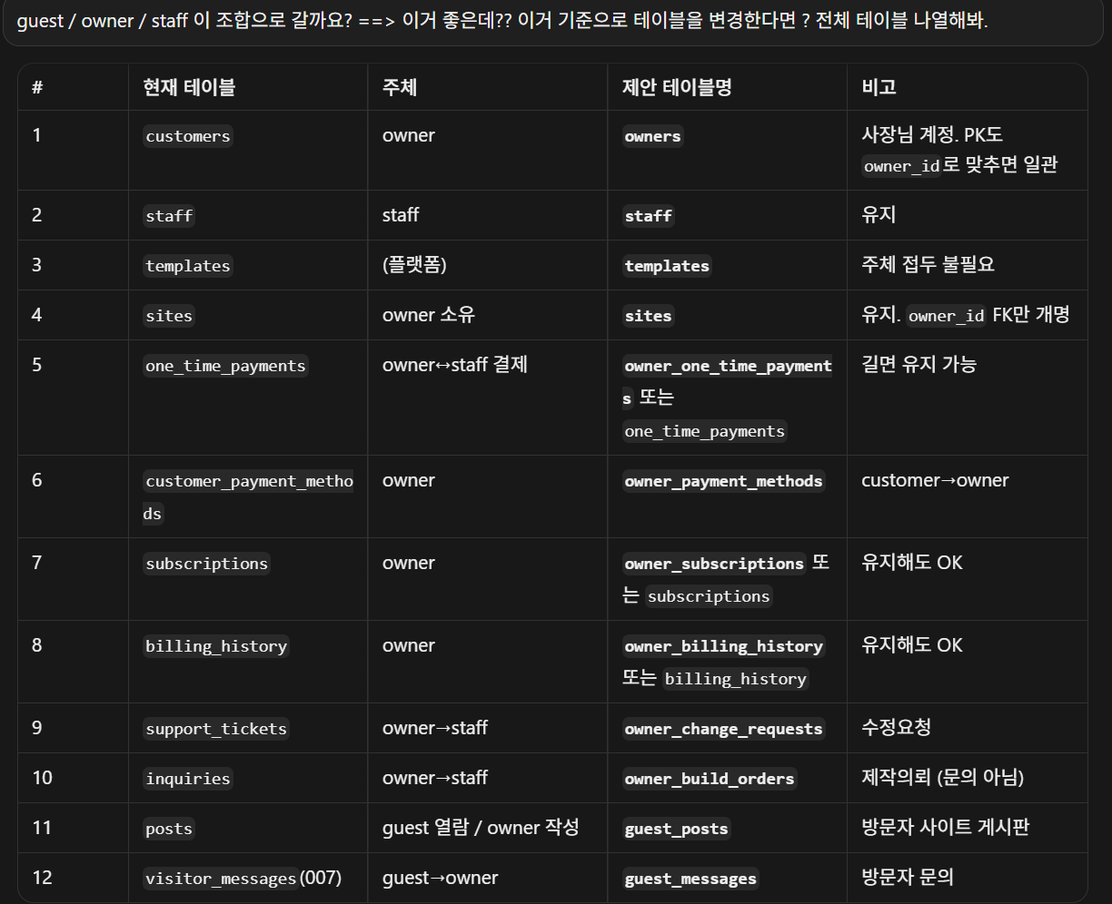
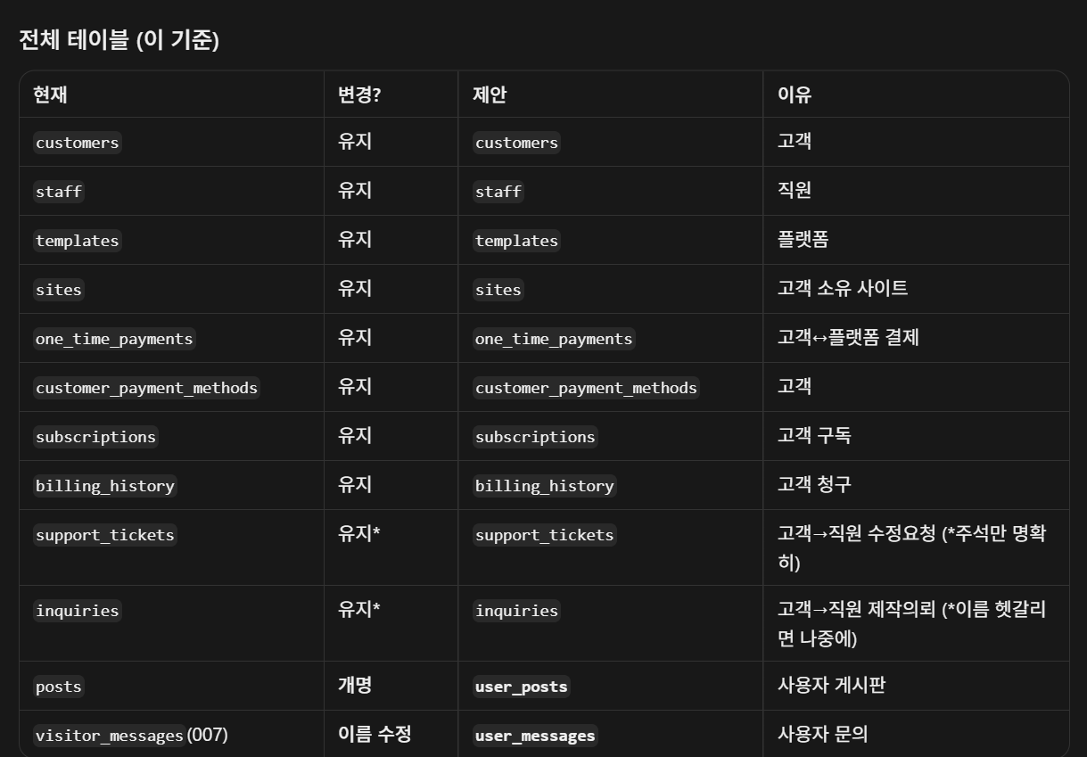
테이블명 사상 점검
사용주최기준으로 명칭 변경필요검토
플랫폼기준으로 선정

Slide 17
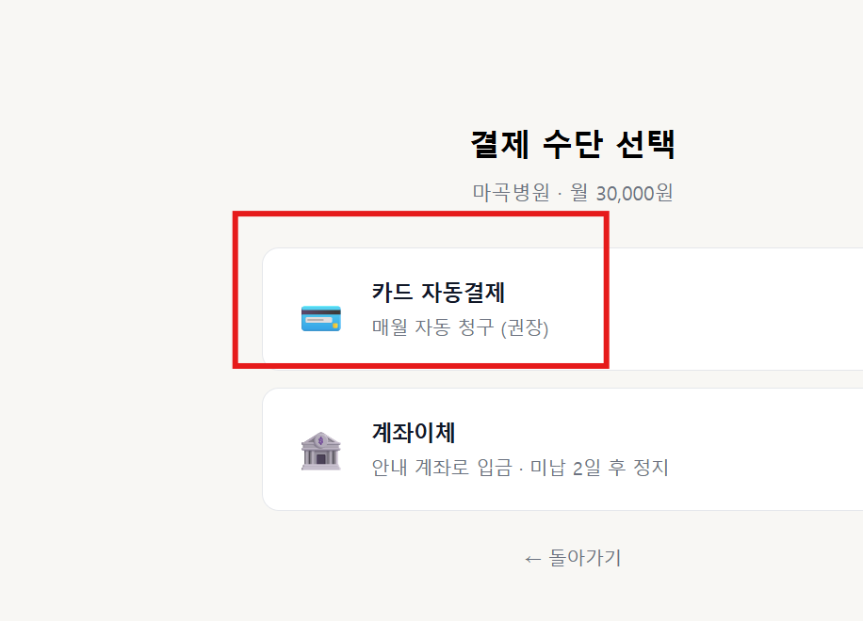
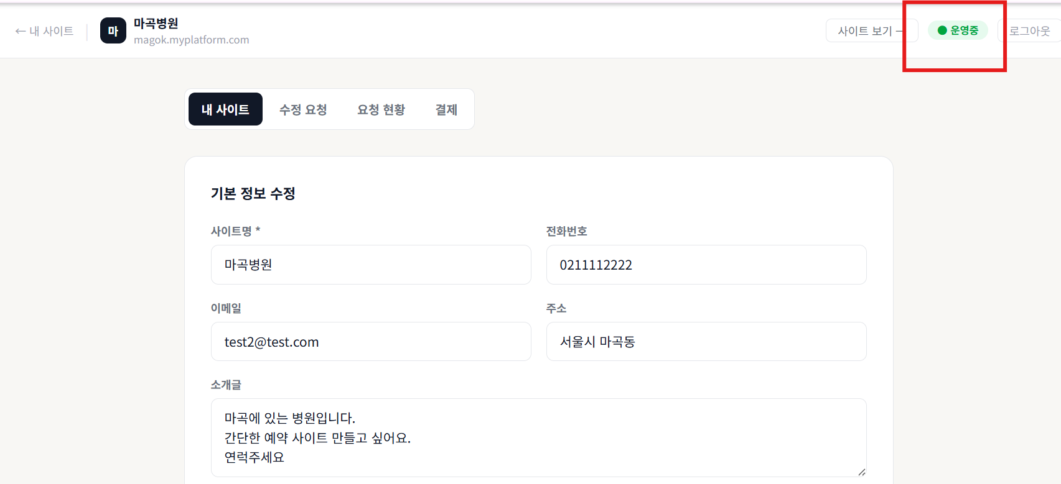
사이트 배포
카드등록해두면 배포되고 > trial기간 들어가고 (14일) 이후에는 자동결재되는건가?

Slide 18
공통코드 디비 구조 적용 완료

Slide 20
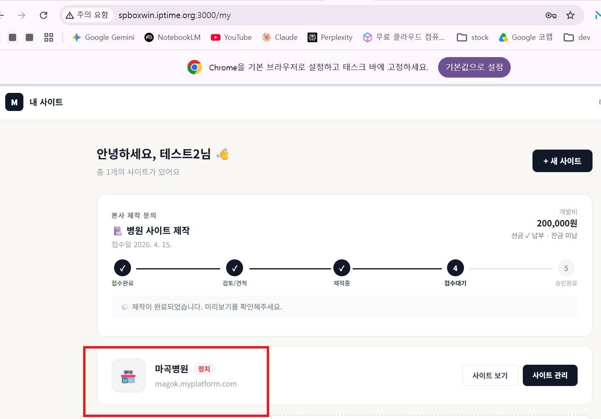
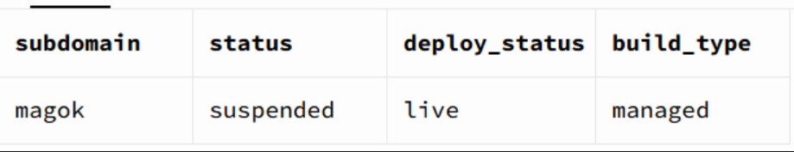
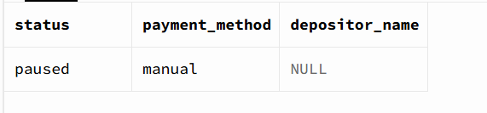
정지된 사이트 점검
사이트와 구독 테이블 확인해보자
본사의뢰 , 제작중, 잔금 미납

Slide 21
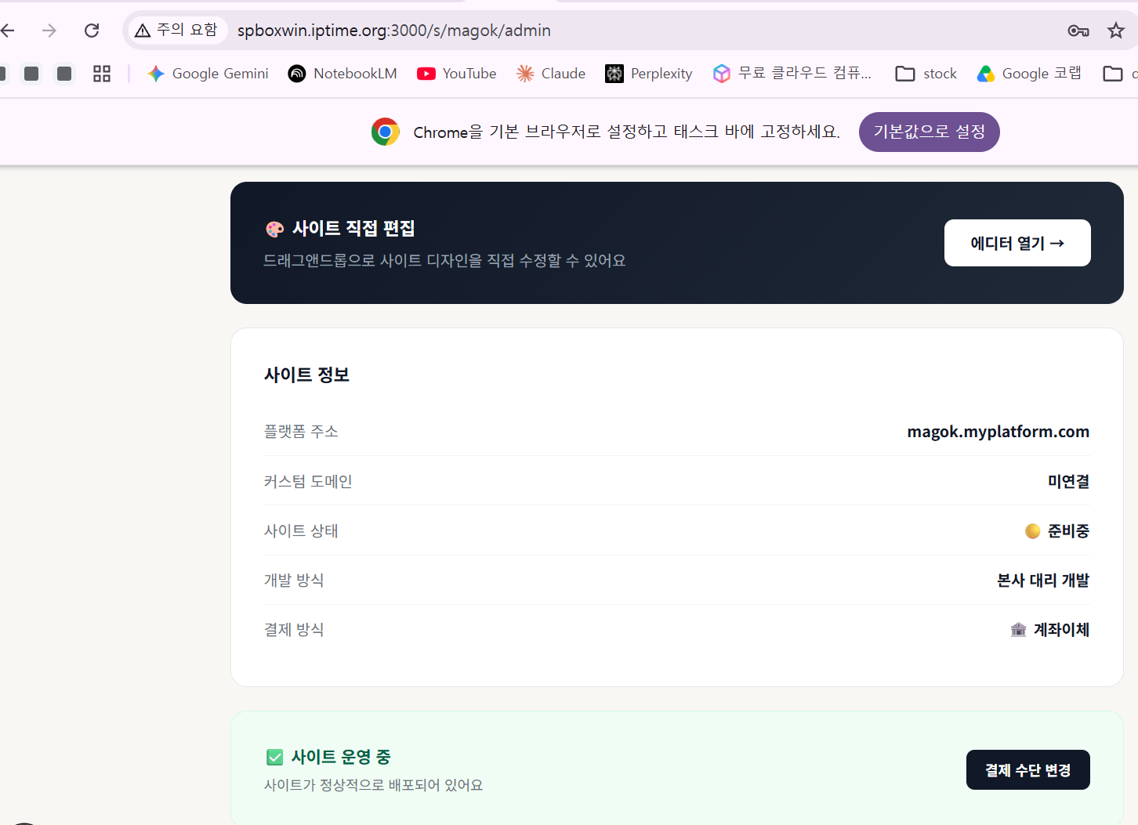
근데 사이트운영중?

Slide 22
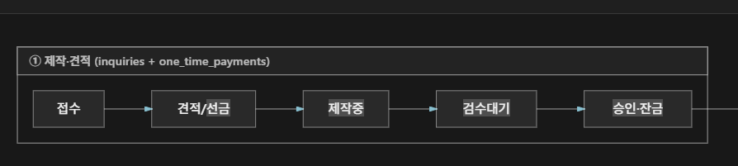
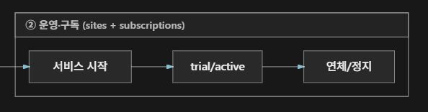
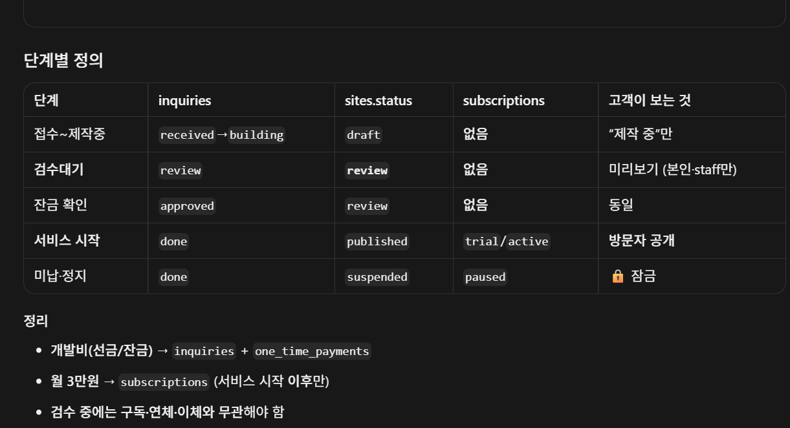

Slide 23
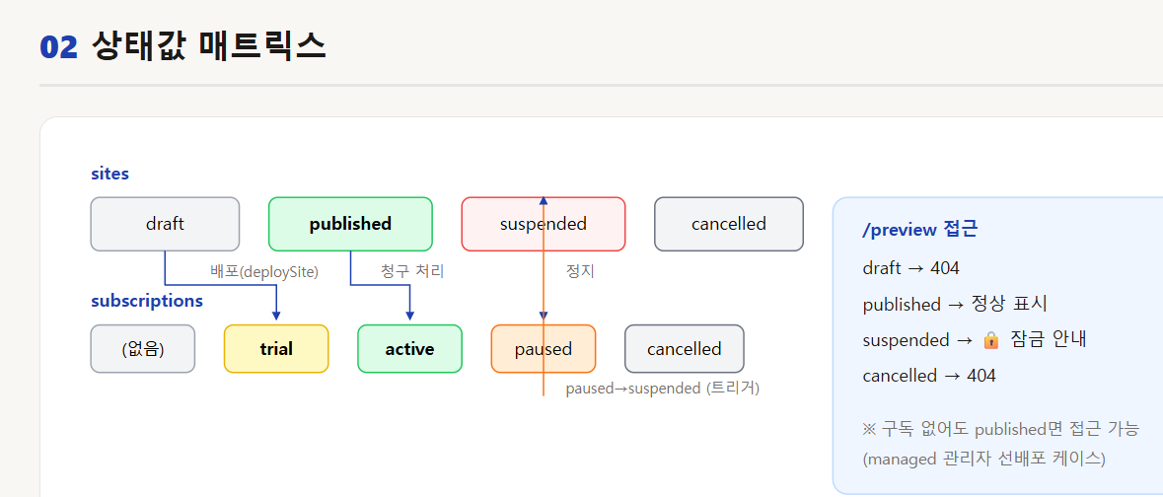

Slide 24
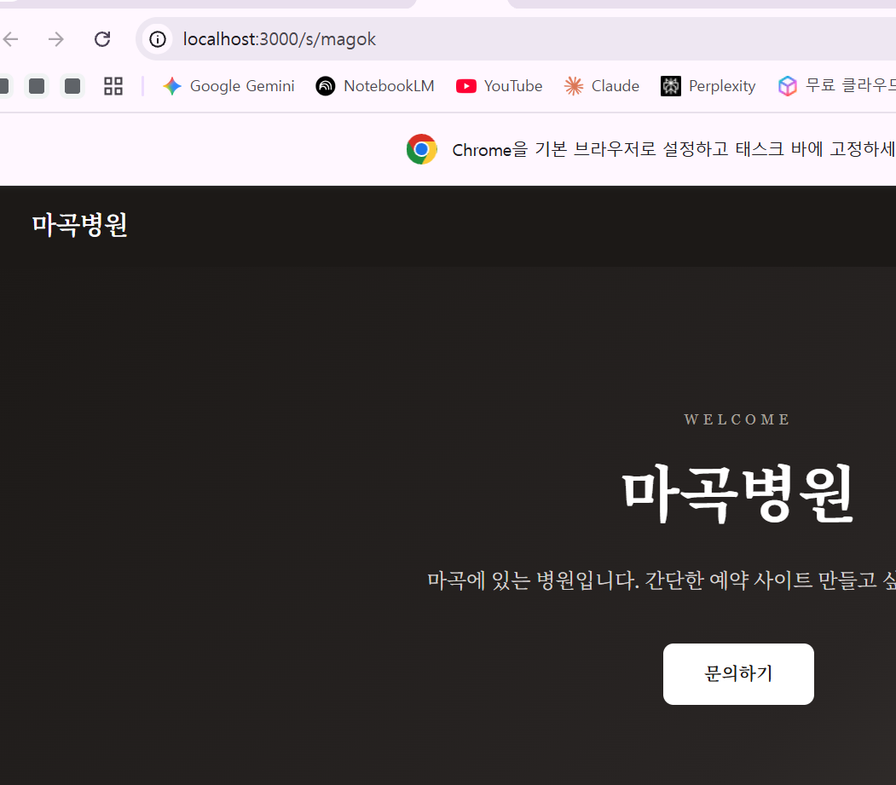
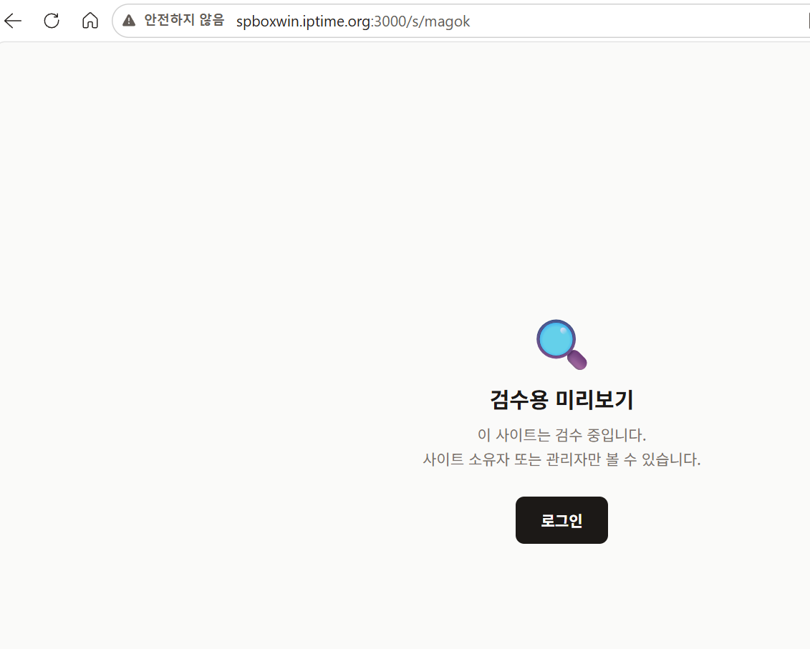
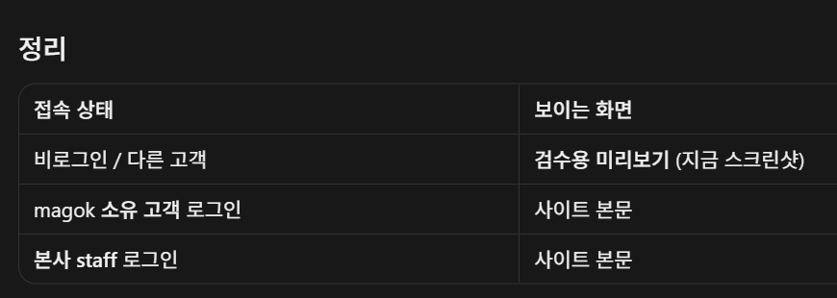
검수중인데 사이트나오네

Slide 25
계좌이체고객case : 고객이 잔금을 이체한다. > 어떻게? >

Slide 27
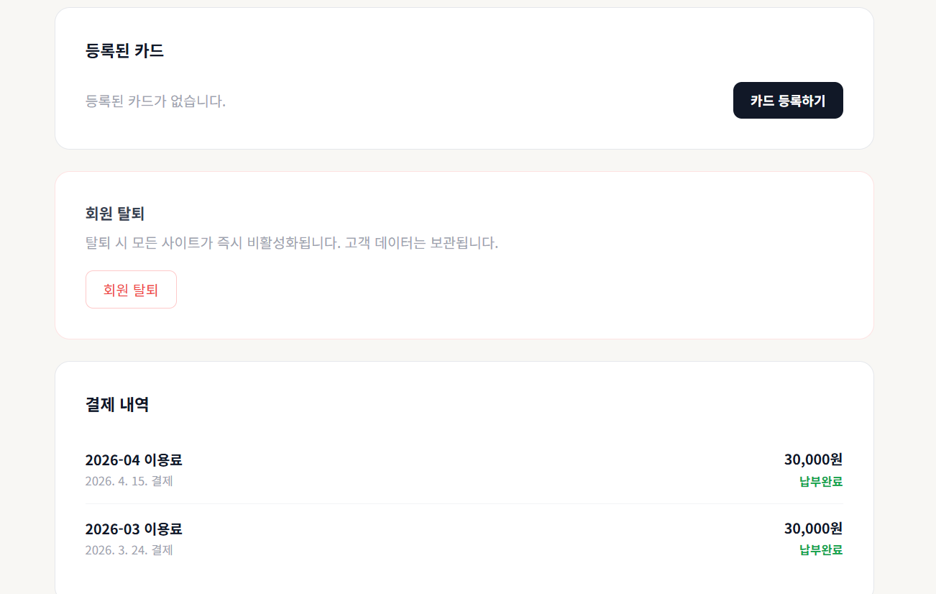
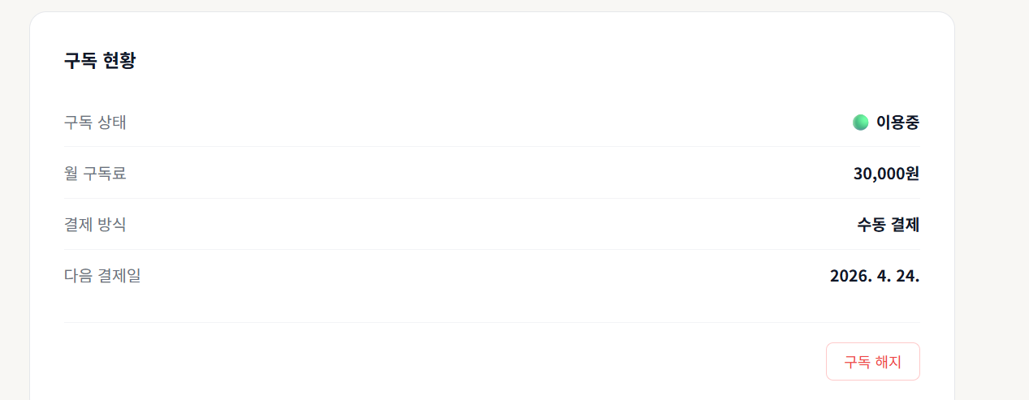
20260901 flow점검
배포되고있음. 돈냈나?
운영중

Slide 28
사이트 제작> 구독 결제수단 선택(카드 or 이체 선택) > 배포(14일 trial) > 14일이후 자동결제, 계좌 입급 알림 > 입금확인 > 배포계속
루트1: 직접개발 배포
사이트 제작 요청 > 선금지불 > 본사 검토 , 개발 > 잔금요청 > 구독 결제수단 선택(카드 or 이체 선택) > 배포(14일 trial) > 14일이후 자동결제, 계좌 입급 알림 > 입금확인 > 배포계속
루트2: 개발요청

Slide 29
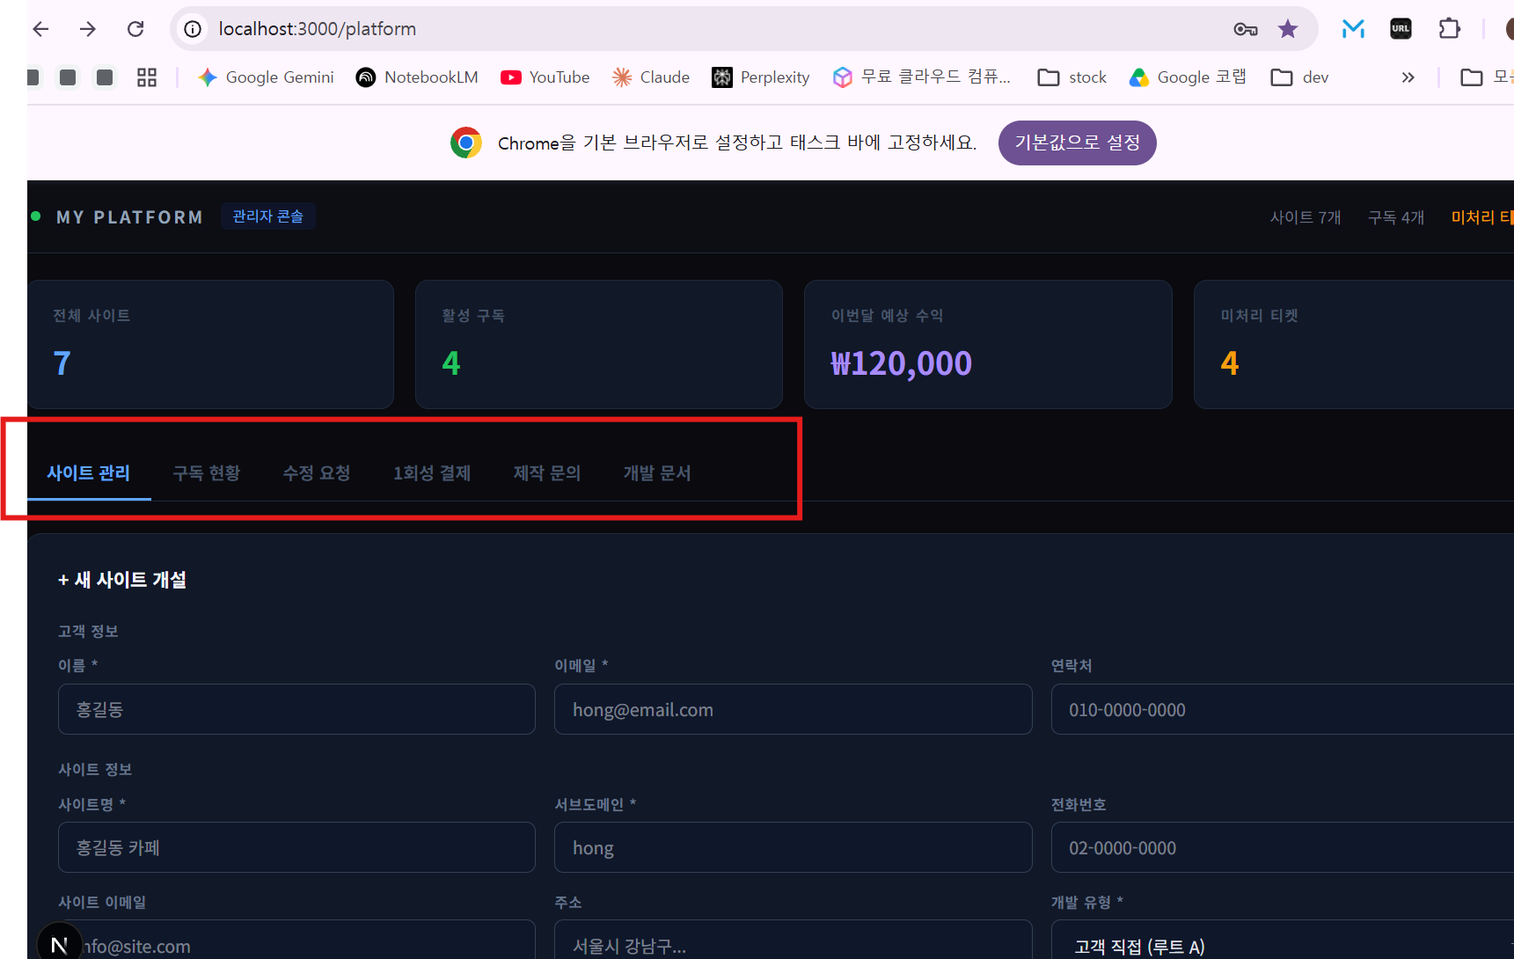
플랫폼 좌측 메뉴바로 변경

Slide 30
고객포털
내사이트
관리자
디자인
운영

Slide 31
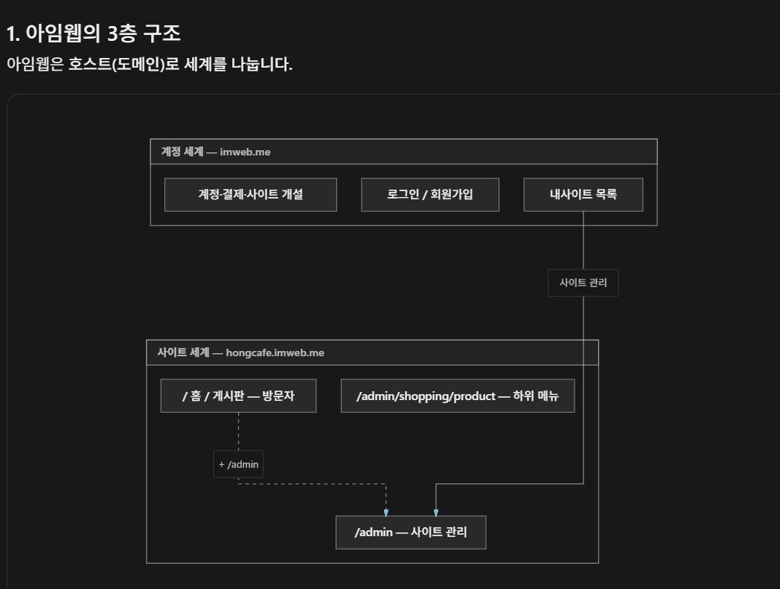
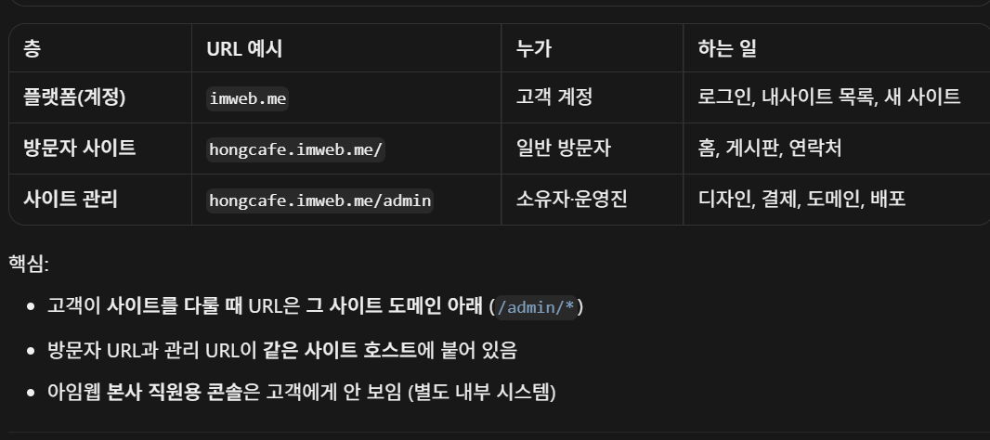

Slide 34
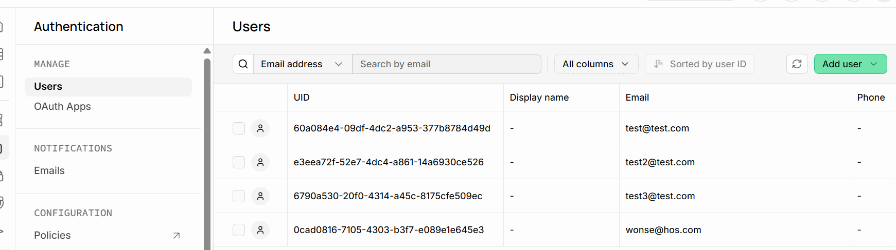
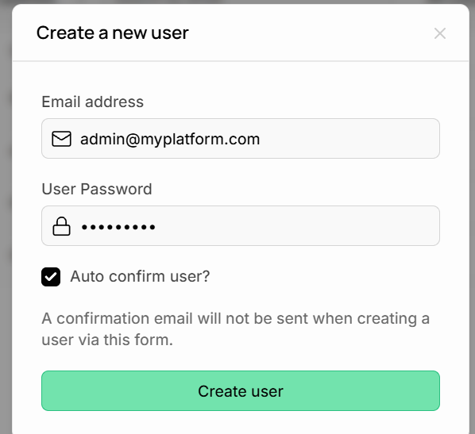
Supabase 사용자 관리
관리자 : admin@myplatform.com / admin1234

Slide 35
TO – DO
// 20260826 중간점검

Slide 36
개발방법
gram
chat GPT
기획/분석/개발prompt
aidesctop
Cursor
개발

Slide 37
비즈니스 구성도
고객
Aifront
플랫폼
K직구쇼핑몰
(말레이시아)
자영업사이트

Slide 38
// aifront
https://github.com/oksusoo1/homepageDev.git
고객
플랫폼
// 플랫폼
http://spboxwin.iptime.org:3000/platform
// 포탈
http://spboxwin.iptime.org:3000/
// 고객 사이트 관리 (수정/데이타)
http://spboxwin.iptime.org:3000/my/magok
//

Slide 39
고객접근사이트

Slide 40
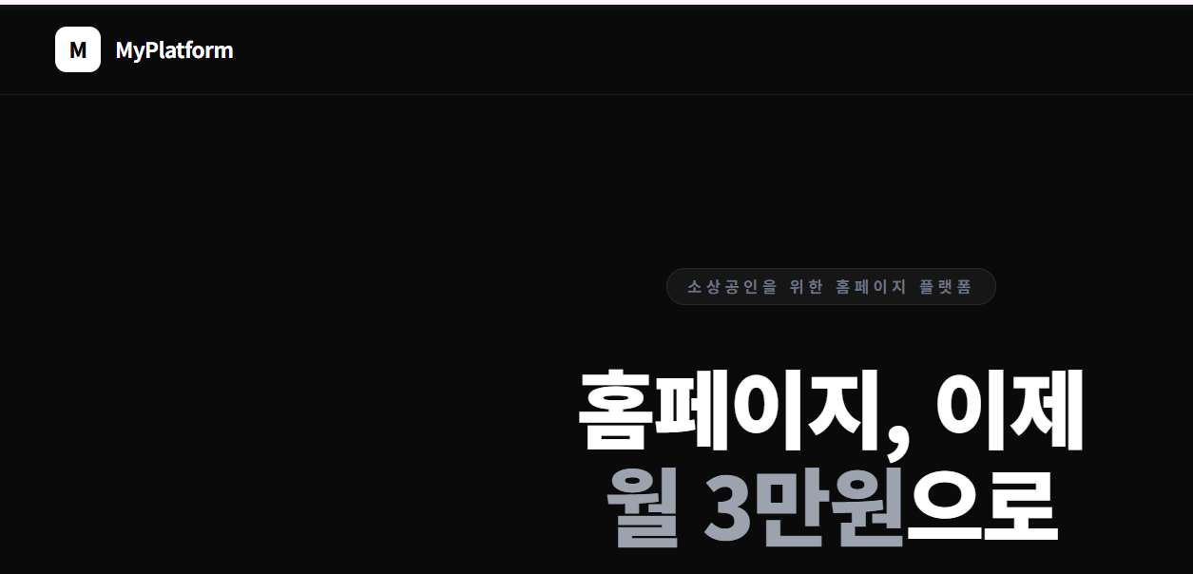
계정
테스트2 : test2@test.com , test123
테스트1 : test@test.com,test123
포탈
http://spboxwin.iptime.org:3000/
가입
셀프제작
배포
사이트관리(수정)
로그인
본사제작의뢰
운영

Slide 42
플랫폼사이트

Slide 43
사이트 관리
사이트제작
모듈연결

